Slide 1

Project 2. 신용카드 사기 탐지
오지혜

Slide 2

CONTENTS
주제
데이터 셋 설명
클래스 불균형 문제
EDA
데이터 학습
- 학습 모델 비교
최종 결과
- 모델 성능 확인
Copyrightⓒ. Saebyeol Yu. All Rights Reserved.

Slide 3
CONTENTS
주제
데이터 셋 설명
클래스 불균형 문제
EDA
데이터 학습
- 학습 모델 비교
최종 결과
- 모델 성능 확인
Copyrightⓒ. Saebyeol Yu. All Rights Reserved.

Slide 4
Part 1.
주제
Copyrightⓒ. Saebyeol Yu. All Rights Reserved.

Slide 5
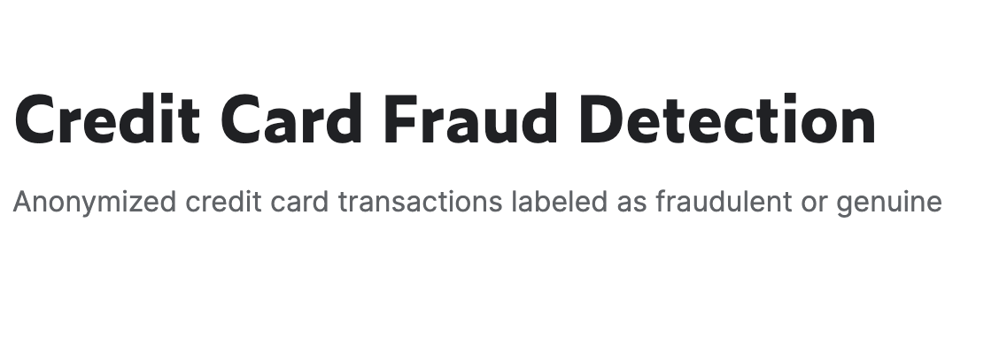
1-1. 주제
데이터 셋 주제: 신용카드 사기 검출
출처: https://www.kaggle.com/datasets/mlg-ulb/creditcardfraud

Slide 6
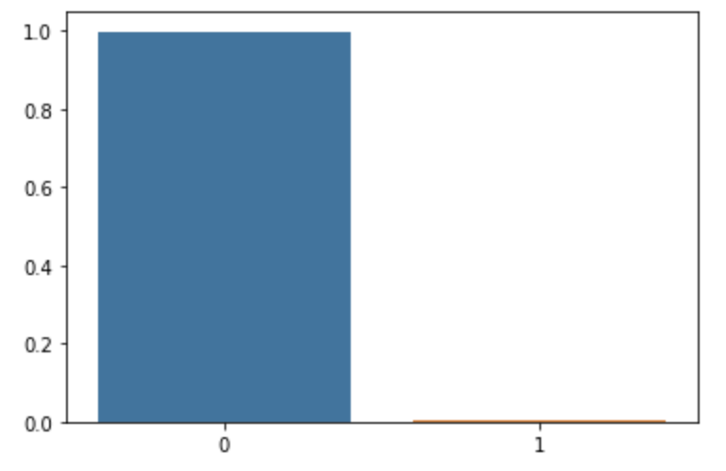
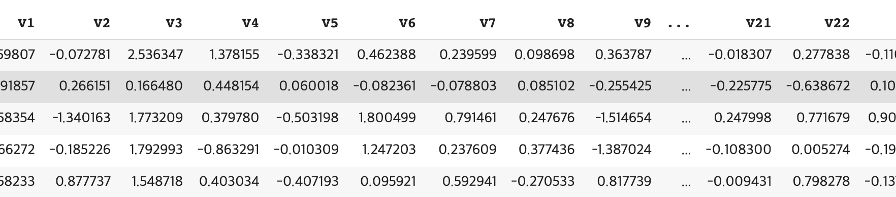
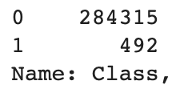
1-2. 데이터 셋 특징
데이터 셋 특징
클래스 불균형
2. 칼럼 정보를 정확하게 알 수 없음
PCA 변환 결과인 숫자만 제공
기밀성을 지키기 위해 이외의 정보는 제공 하지 X
비율 0: 99.9 % 1: 0.17 %
사기 사례가 너무 적다!!!

Slide 7
Part 2.
데이터 셋 가공
Copyrightⓒ. Saebyeol Yu. All Rights Reserved.

Slide 8
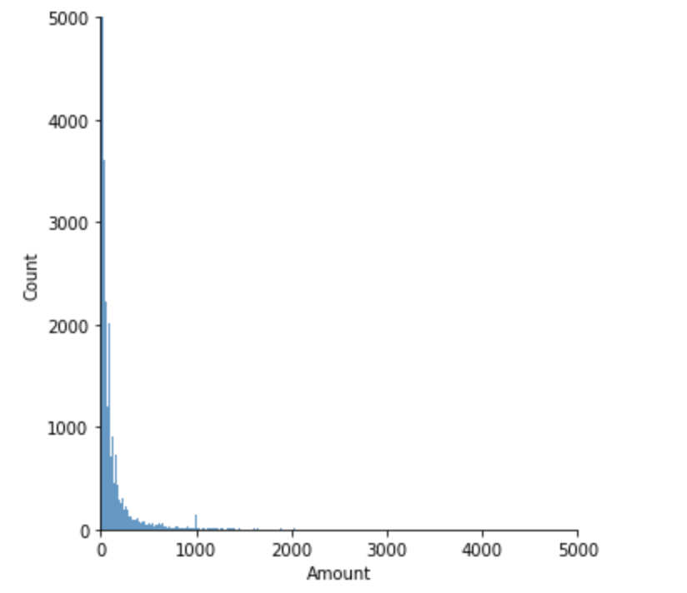
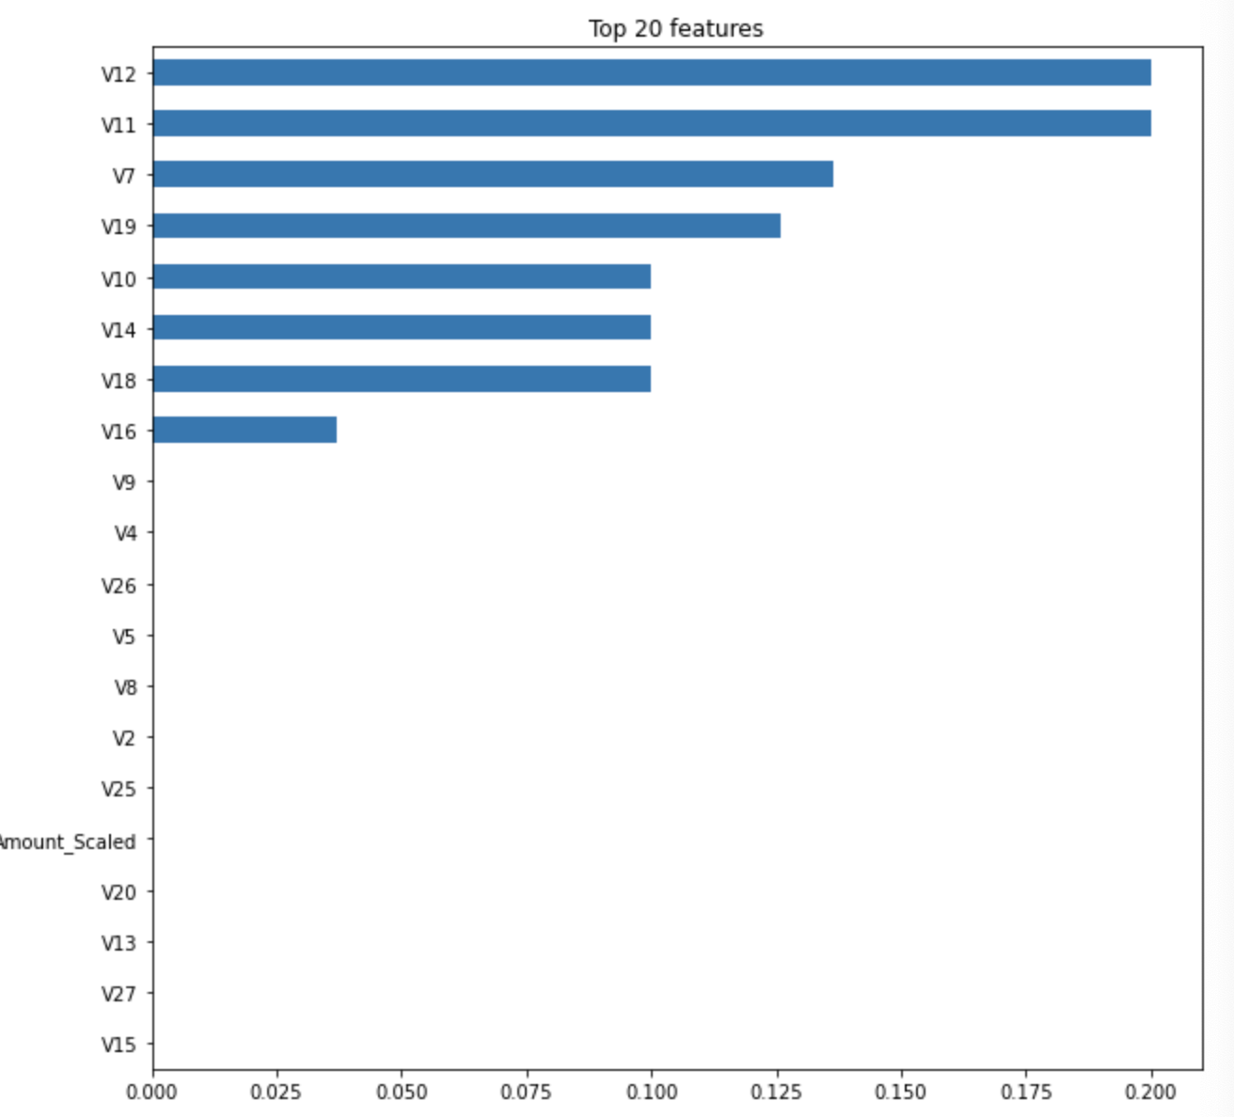
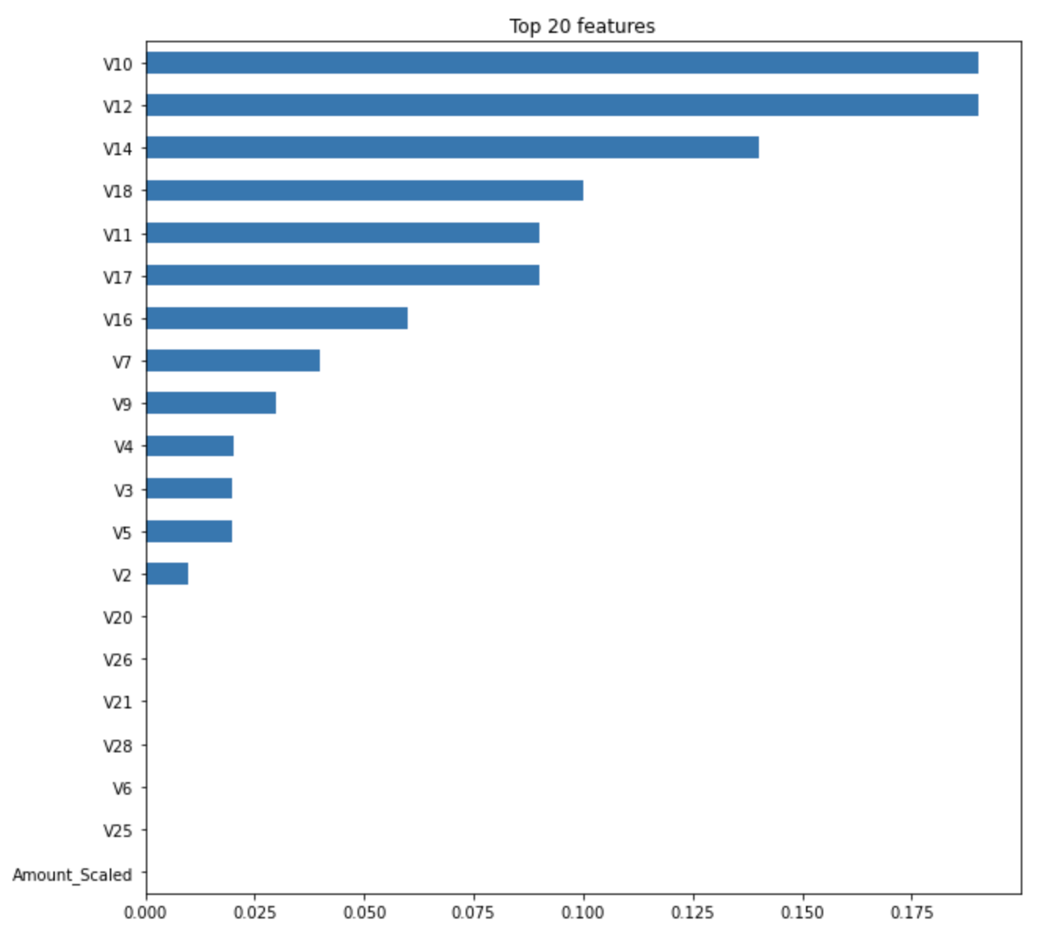
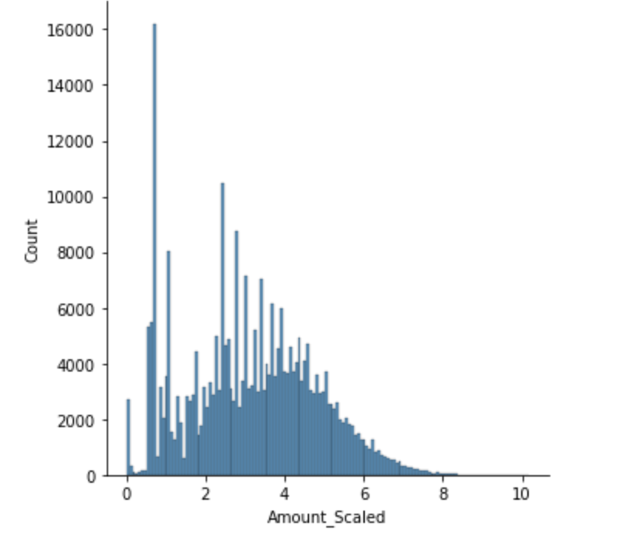
새별의 파워포인트
2.1 데이터 가공
2. Feature importance 확인
중요 칼럼 이상치 제거, 하위 칼럼 3개 드롭
데이터 가공의 주요 이유 : 과적합
1. Amount 칼럼의 좌 편향 → 로그화로 정규성 UP
로그화 전
하위 칼럼 드롭전, 이상치 제거 전
로그화 후
하위 칼럼 드롭후, 이상치 제거 후
중요 칼럼 확인은 corr metric 추가로 참고함
실제로 가공 진행후 정확도 올라감

Slide 9
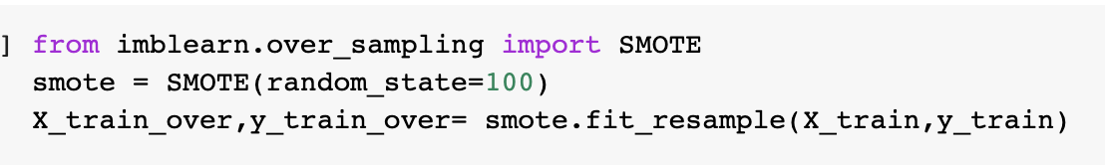
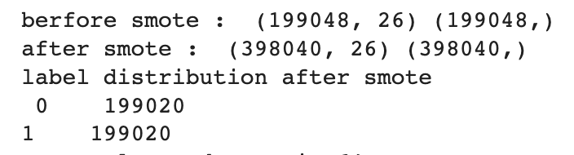
새별의 파워포인트
2.1 데이터 가공
클래스 불균형 해결 위해서 오버 샘플링 진행
오버 샘플링은 데이터의 손실이 X
다른 샘플링에 비해 분류에 높은 정확도
그러나
과적합의 완전한 해결책은 아님
연산량 증가 → 연산 시간 증가
클래스 0,1 비율이 1:1이 됨

Slide 10
Part 3.
데이터 학습
Copyrightⓒ. Saebyeol Yu. All Rights Reserved.

Slide 11
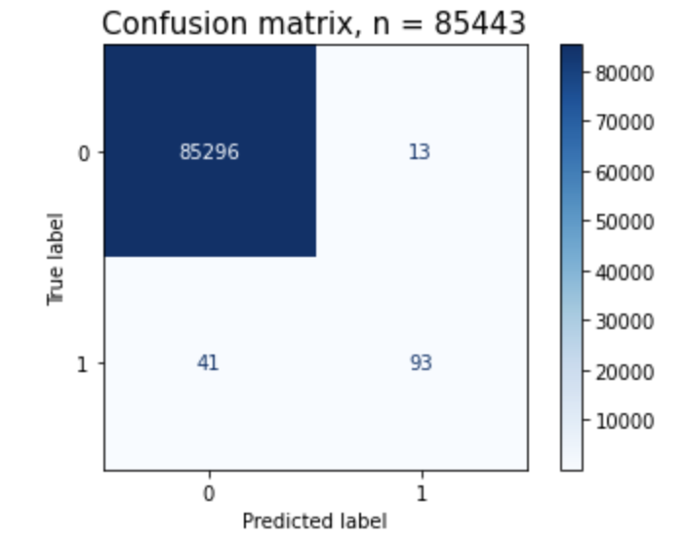
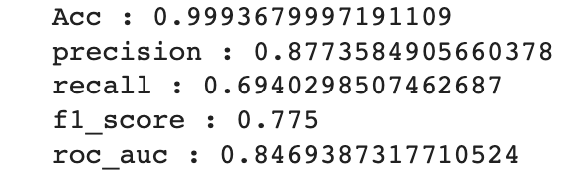
새별의 파워포인트
3.1 베이스 모델과 데이터 가공 전 모델 학습 결과
베이스 모델: 로지스틱 회귀 모델
신용카드사기 탐지의 경우 재현률이 가장 중요함으로
recall 점수를 중점적으로 판단
이 상태에서는 class 1의 비율이 너무 작기 때문에
과적합 위험이 큼

Slide 12
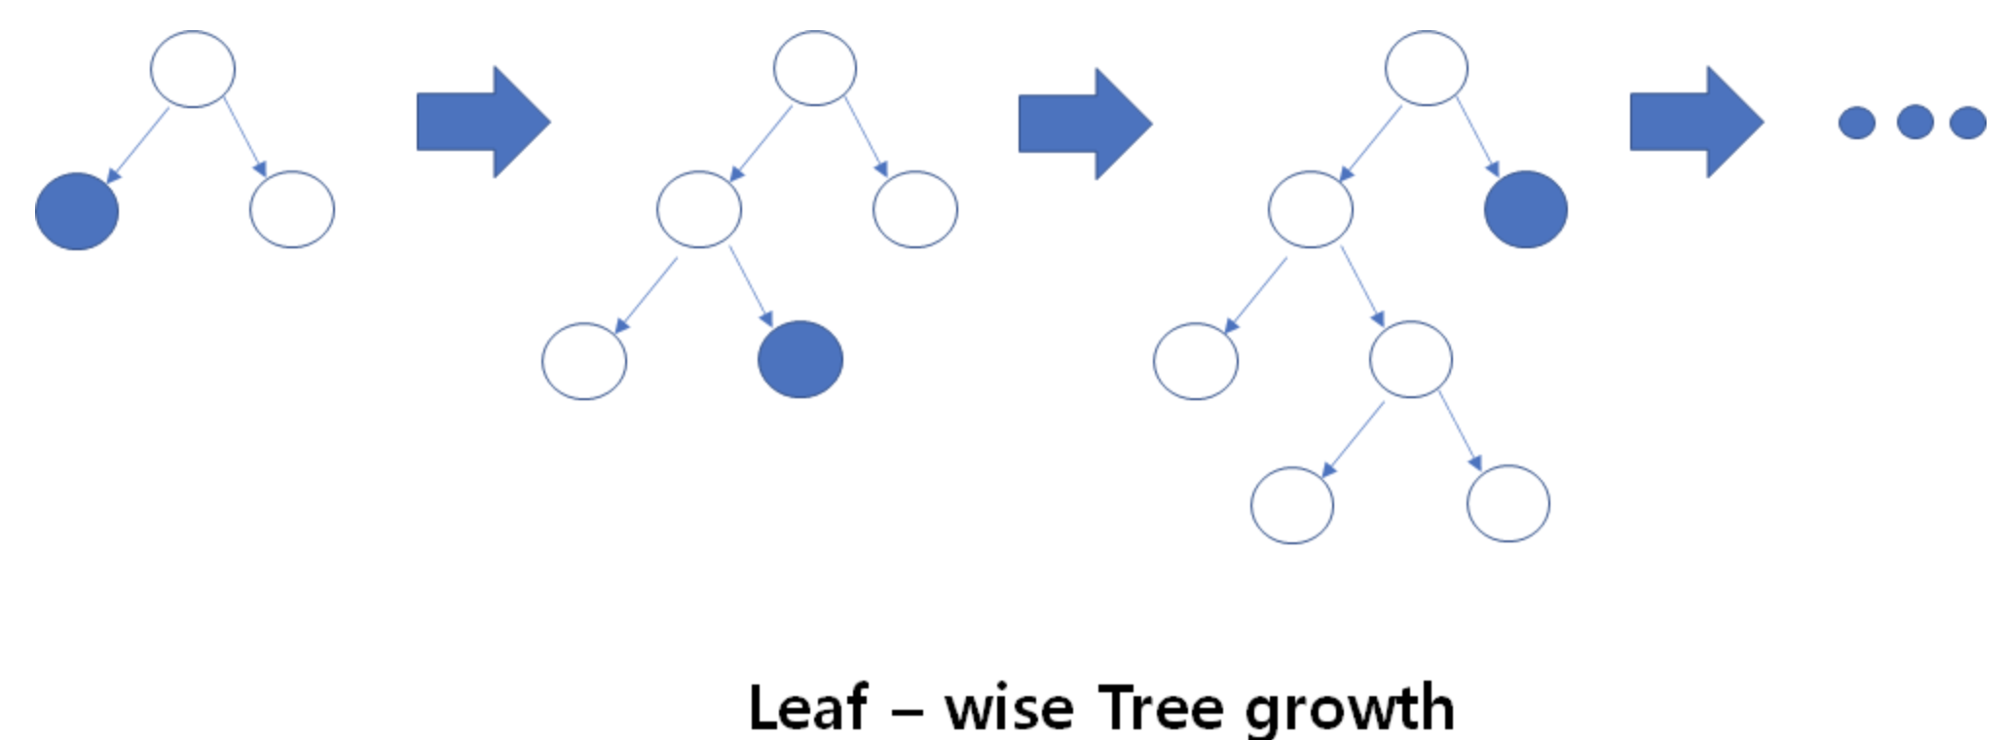
새별의 파워포인트
3.2 데이터 가공 이후 모델 학습
모델 학습에 결정 트리 / 랜덤 포레스트 / LGBM 모델 사용
→ LGBM 이 세 모델중 가장 좋은 결과를 가졌음
파라미터 조정
num_leaves
min_samples_leaf /min_data_in_leaf
max_depth
판단 기준
Accuracy_score
Recall
Run time
LightGBM
틀린 부분에 가중치를 더하면서 진행하는 알고리즘
빠른 학습속도와 적은 메모리를 사용한다는 점에서 가장 큰 장점

Slide 13
Part 4.
최종결과
Copyrightⓒ. Saebyeol Yu. All Rights Reserved.

Slide 14
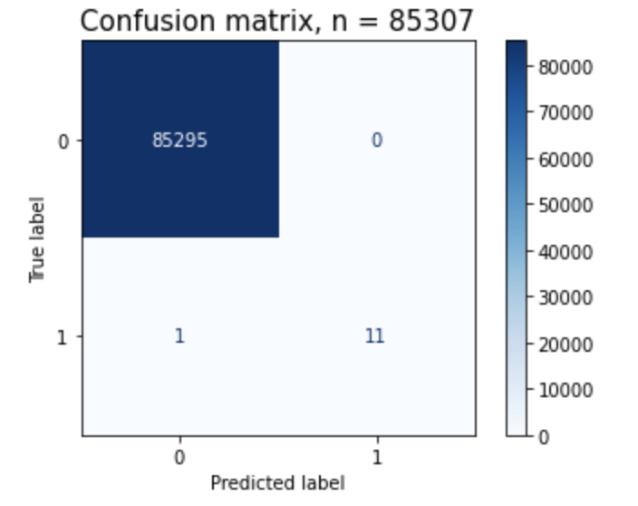
새별의 파워포인트
4. 최종 결론
결론
LGBM 모델이
Recall 과 F1 점수에서 가장 높은 정확도를 보임
학습 시간 또한 랜덤포레스트와 10배 정도의 차이
→ 신용카드 사기 탐지에는 LGBM분류 모델이 가장 성능이 좋다
추후 보완할 점
과적합!!
하이퍼 파라미터 조정으로 추가적으로 과적합을 보완 하려고 함

Slide 15
감사합니다
Copyrightⓒ. Saebyeol Yu. All Rights Reserved.

